Slide 1
On the use of Machine Learning to Defeature CAD models for simulation
최우진
2020/04/09

Slide 2
Importance of the work and related state-of-the-art
CAD 모델의 단순화 작업은 현재 전문가에 의해 진행.(Defeaturing 단계 포함)
특정 목표에 대한 시뮬레이션 결과의 실현 가능성과 정확성을 기초하여 전문가가 Defeaturing 할 특징 후보를 선택해야 하지만, 어떠한 특징이 시뮬레이션에 영향을 미치는 지 알지 못하는 경우가 많다.
따라서 기계학습을 사용하여 Defeaturing 단계에서 도움을 받을 것이다.
기계학습을 통해 얻고자 하는 변수 두 가지
- 숫자 변수들
: 준비나 시뮬레이션에 대한 비용과 기간
- 정성적 변수들
: 크기에 의존하는 특징 분류, 경계 조건과의 상대적
예시: (대/중/소) , (경계조건과 가깝다, 멀다, 일치한다)

Slide 3
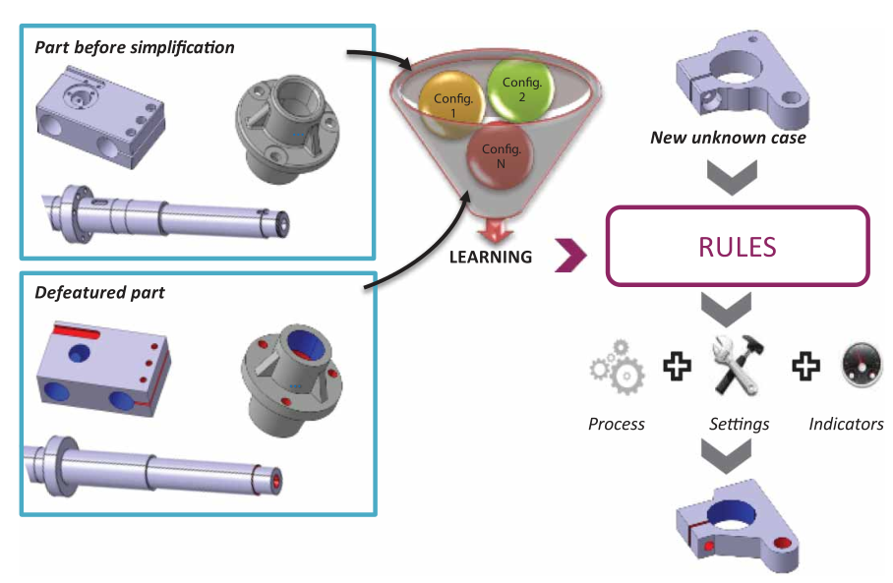
Proposed FrameWork
전체 프로세스

Slide 4
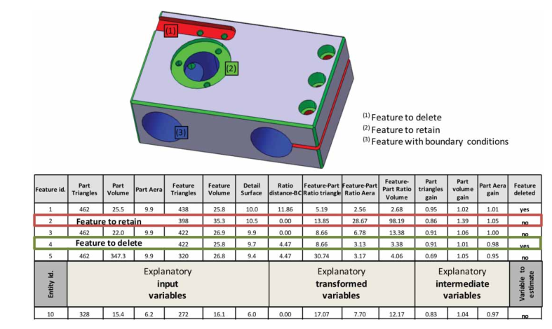
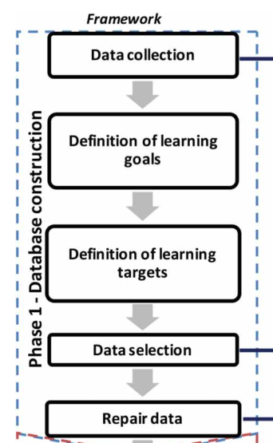
Database Construction
CAD 모델 특성은 CAD 모델의 유형, 형식, 재료, 구성요소, 치수 수량 등이 있다.

Slide 5
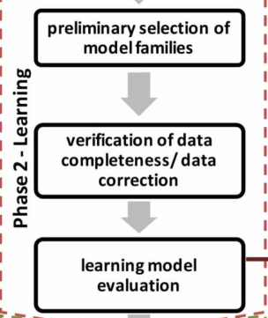
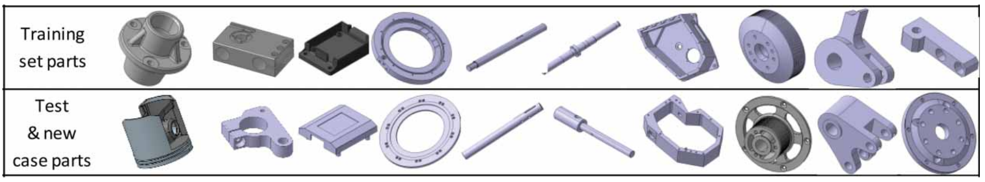
Learning
학습 데이터세트(66%)와 테스트 데이터세트(33%)로 나눈다.
예측 모델로는 의사결정트리, 로지스틱 회귀, 신경망, 베이시안 분류기 및 서포터벡터머신 이다.
대략 200개의 특징을 가지는 20개 부품을 사용
Training과 Test set의 데이터베이스는 100 case를 포함
Output: 제거할 특징의 목록

Slide 6
Data Corrections
세 가지 오류: 허용 오류, 불허용 오류, 입력 오류
- 허용 오류: 모델이 “삭제”라고 분류해야 할 것을 “보존”으로 분류
- 불허용 오류: 모델이 “보존”이라고 분류해야 할 것을 “삭제”로 분류
- 입력 오류: 모든 학습에 대해 반복되는 실수, 즉, 전문가가 제공한 값의 오류
(입력 오류는 제외되거나 더 현실적인 값으로 대체된다.)

Slide 7
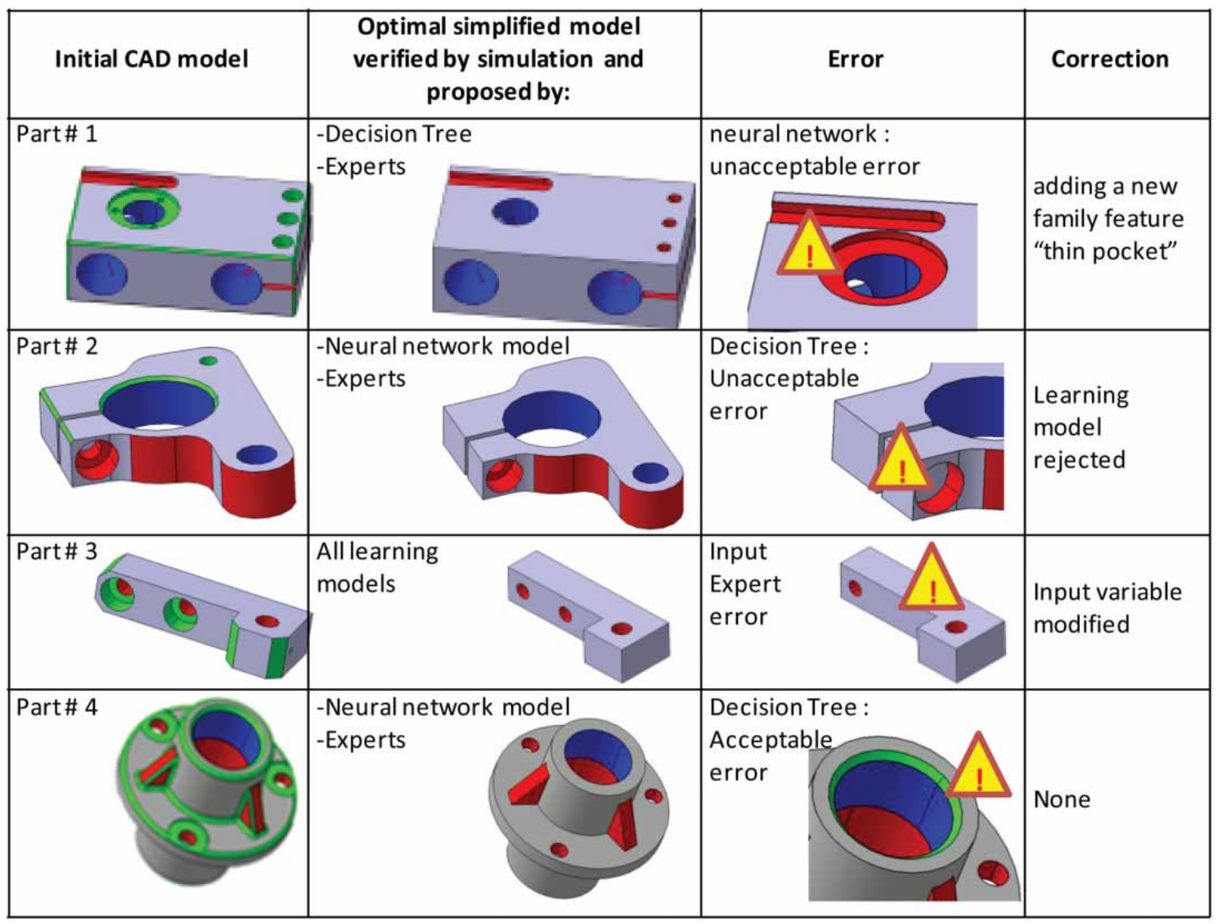
Data Corrections

Slide 8
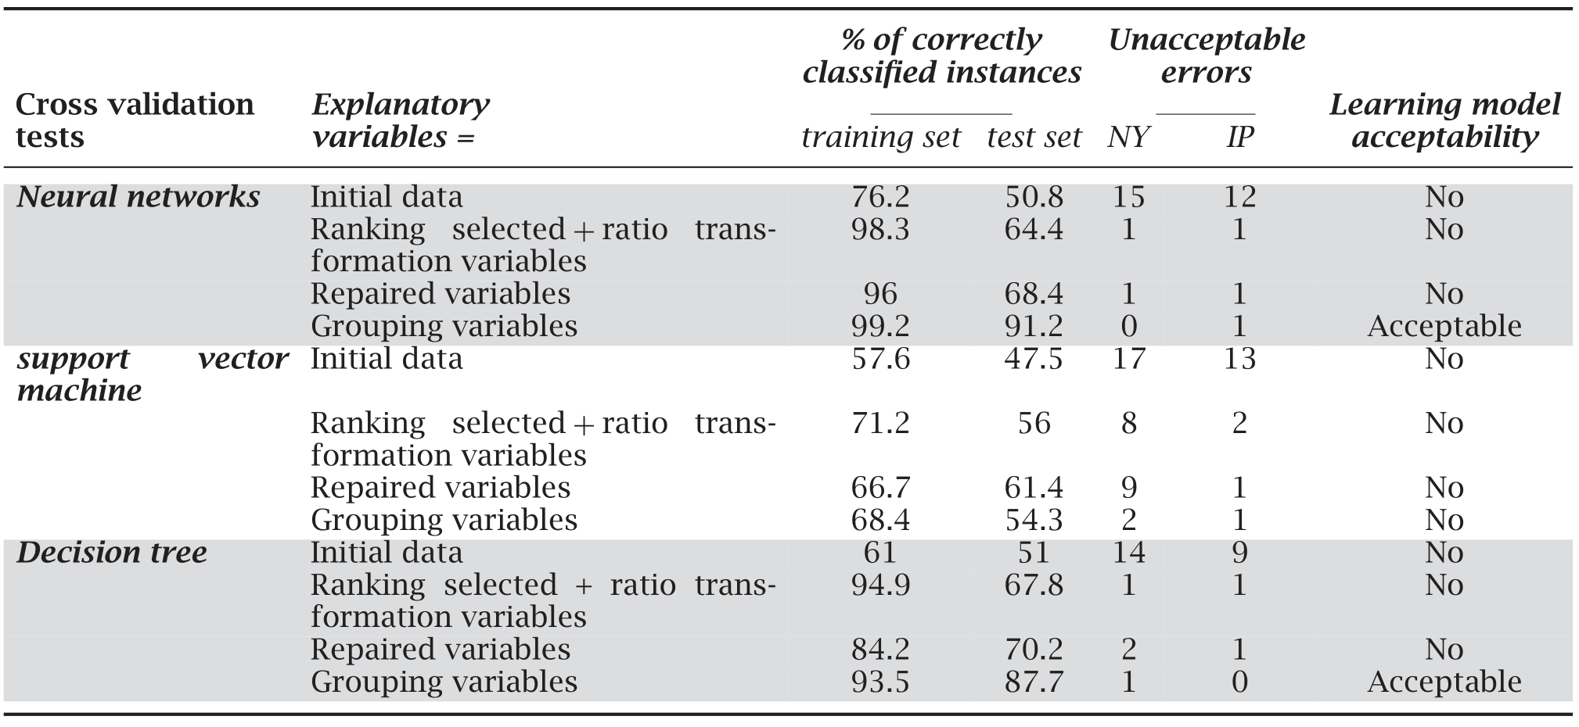
Achievements and Validation of the Results

Slide 9
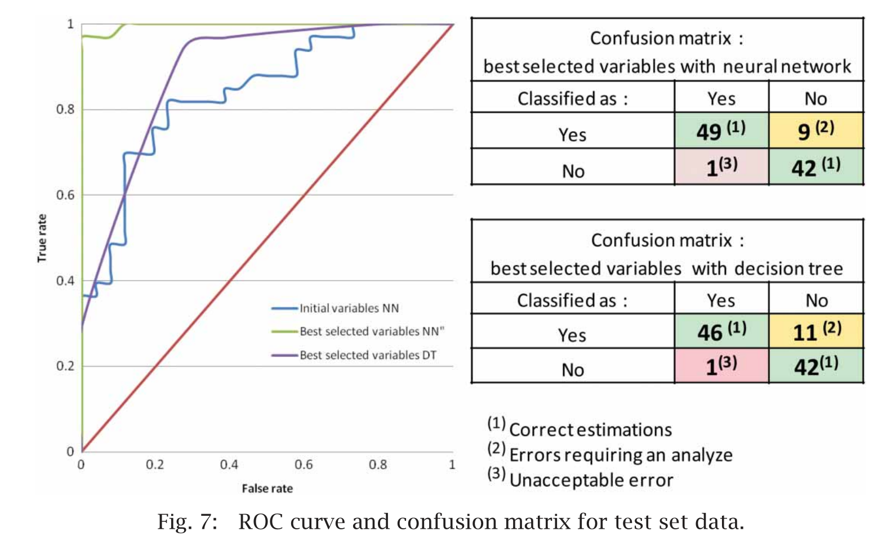
Achievements and Validation of the Results
ㅇ

Slide 10
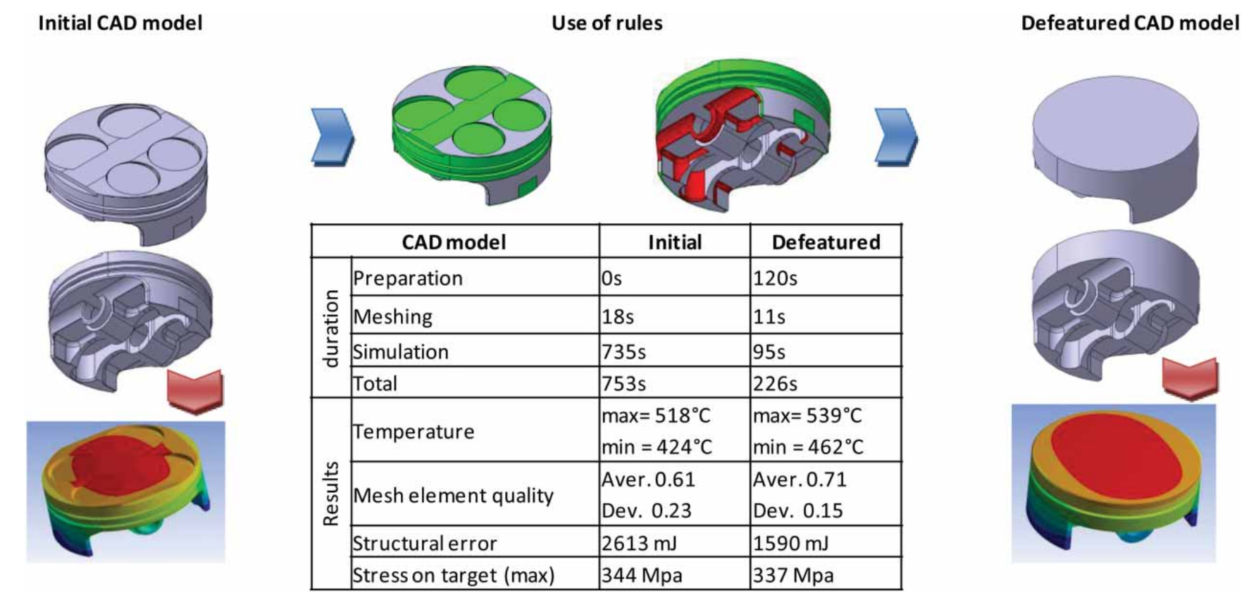
Achievements and Validation of the Results

Slide 11
On the use of Machine Learning to Defeature CAD models for simulation
감사합니다

